Slide 1
Обобщение опыта работы по теме:
«Взаимодействие учителя-логопеда с воспитателями и специалистами ДОУ»
Муниципальное дошкольное образовательное автономное учреждение
«Детский сад №12 «Журавушка» комбинированного вида г. Орска»
Подготовила: Гринцова Татьяна Петровна –
учитель-логопед МДОАУ «Д/с №12»
Орск, 2025 г.

Slide 2

Развитие речи является важнейшей частью воспитания и образования детей дошкольного возраста. Эффективная работа по коррекции и развитию речи возможна при комплексном взаимодействии всех специалистов детского сада – педагогов, психологов, дефектологов и логопедов.

Slide 3
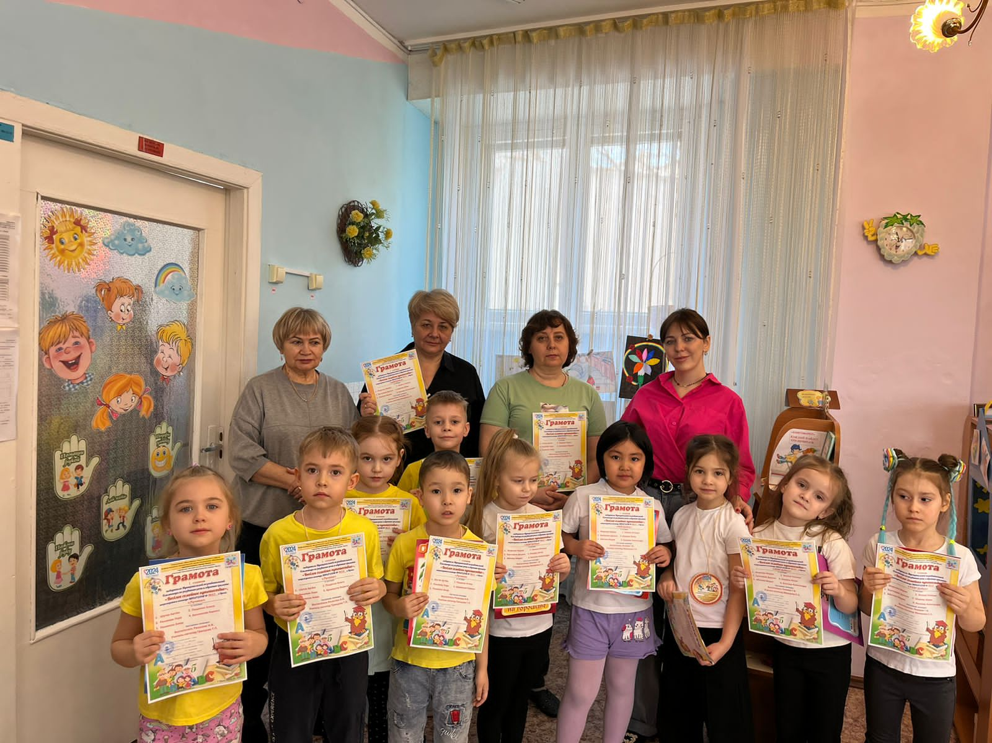
В этой презентации мы рассмотрим ключевые аспекты взаимодействия между специалистами, чтобы обеспечить гармоничное развитие речевых навыков у дошкольников.

Slide 4
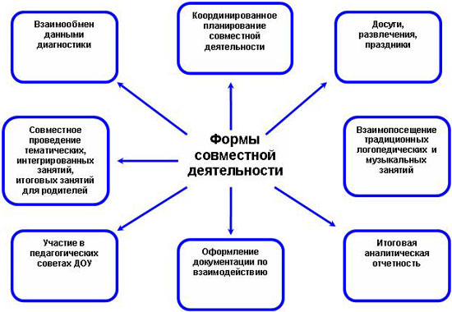
Формы совместной деятельности учителя-логопеда и педагогов ДОУ

Slide 5

Модель взаимодействия учителя-логопеда с педагогами ДОУ
Инструктор по физ.воспитанию
ЛОГОПЕД
Музыкальныйруководитель
Воспитатель
Психолог
Родители

Slide 6
Основную работу по формированию речевых навыков проводят учителя-логопеды, а воспитатели включаются в неё на этапе закрепления уже сформированных навыков.
Многие из коррекционных задач решаются нами совместно (развитие коммуникативной функции речи, воспитание речевой активности, обучение грамматически правильной речи и рассказыванию, обогащение и активизация словаря, формирование звуковой культуры речи).
Вместе с этим чётко разграничены функции учителя-логопеда и воспитателей, чтобы исключить возможность дублирования коррекционного материала. Для этого воспитатели присутствуют на занятиях логопеда, а тот в свою очередь посещает отдельные занятия воспитателей с целью контроля за качеством речи детей, а также оказания методической помощи .

Slide 7
В основе слаженной работы учителей-логопедов и воспитателей лежат следующие принципы:
Принцип комплексного подхода к организации коррекционно-педагогического процесса
Принцип единства диагностики и непосредственного коррекционно-педагогического процесса
Принцип сотрудничества между учителем-логопедом, воспитателями и детьми
Принцип учёта интересов всех участников коррекционно-педагогического процесса
Принцип дифференцированного подхода к логопатам в процессе воспитания у них правильной речи

Slide 8
Взаимодействие с педагогами
Педагоги играют важную роль в поддержании речевой активности детей вне занятий с логопедом. Они помогают закреплять полученные знания через игры, творческие занятия и повседневную деятельность.
Важные моменты сотрудничества:
Использование дидактического материала, предложенного логопедом;
Интеграция заданий по развитию речи в образовательный процесс;
Создание условий для свободной речевой практики.

Slide 9
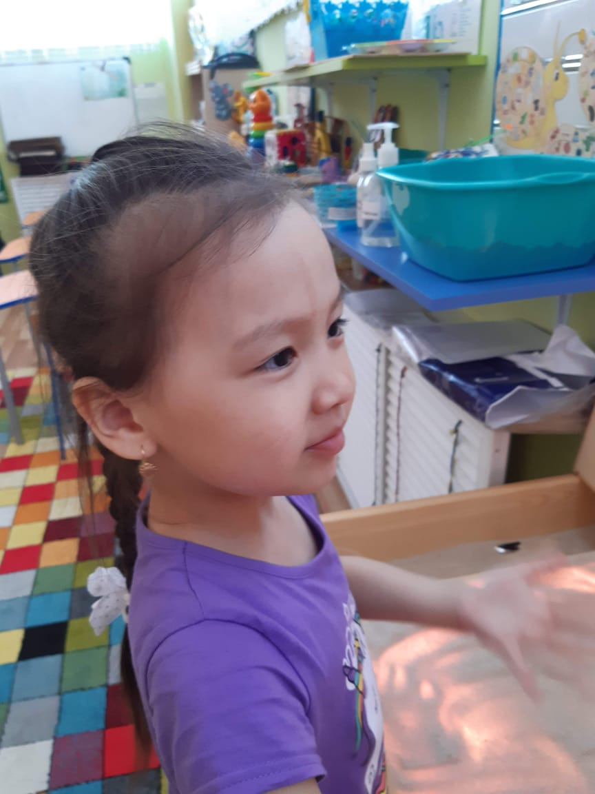
Взаимодействие с психологом
Психолог оказывает поддержку детям с эмоциональными трудностями, которые могут препятствовать успешному обучению.
Психологическая помощь включает:
Снятие тревожности и страхов перед речью;
Поддержка уверенности в себе;
Развитие социальных навыков общения.

Slide 10
Взаимодействие с музыкальным работником
Ведущими задачами сотрудничества логопеда и музыкального руководителя являются:
развитие слухового и фонематического восприятия, музыкального слуха;
постановка правильного речевого и певческого дыхания;
формирование и совершенствование компонентов просодической стороны речи: изменение силы и высоты голоса, интонации, темпа, ритма;
обогащение музыкальных впечатлений детей при знакомстве с разнообразными музыкальными произведениями;
воспитание навыков прослушивания музыки, пения, музыкально-ритмического движения, игры на музыкальных инструментах.
На музыкальных занятиях осуществляется преемственность усвоения музыкального, двигательного и речевого материала. У детей формируются не только музыкальный слух, движения под музыку и певческие умения, но и совершенствуются такие качества, как внимание и двигательные реакции на музыкальные сигналы. Дети овладевают умениями воспроизводить заданный ряд последовательных действий, переключаться с одного движения на другое, передавать движениями темп музыки, её характер и т.д.
Музыкальные занятия в значительной мере способствуют достижению целей коррекции речевых нарушений.

Slide 11
Взаимодействие с инструктором по физической культуре
На физкультурных занятиях инструктор решает задачи общего физического развития, укрепления здоровья; формирования, совершенствования и коррекции психомоторных функций.
В процессе физического воспитания решаются и специальные коррекционные задачи:
- развитие словесной регуляции действий;
- формирование навыков двигаться по образцу, наглядному показу, словесной инструкции;
- развитие пространственно-временной организации движений.
Особенность работы с детьми с речевыми нарушениями заключается не только в особом подборе средств воздействия, но и в индивидуальном подходе к каждому ребёнку. Некоторые дети не могут правильно воспроизвести движение даже после неоднократного показа, часто им не хватает времени на овладение движением. С такими воспитанниками проводится индивидуальная работа по развитию двигательной сферы.

Slide 12
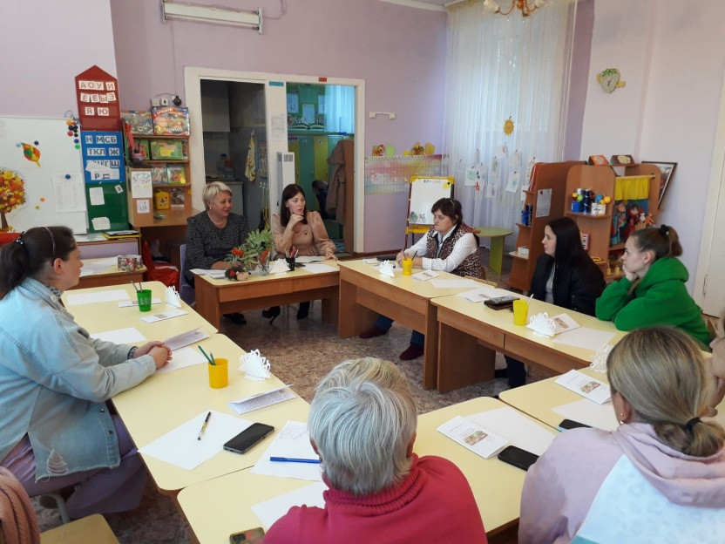
Взаимодействие с родителями
Родители являются основными участниками процесса речевого развития ребенка. Их вовлеченность крайне важна для достижения успехов.
Специалисты помогают родителям:
-Понимать особенность речевого развития своего ребенка;
-Организовывать домашние занятия;
-Создавать благоприятную речевую среду дома.

Slide 13
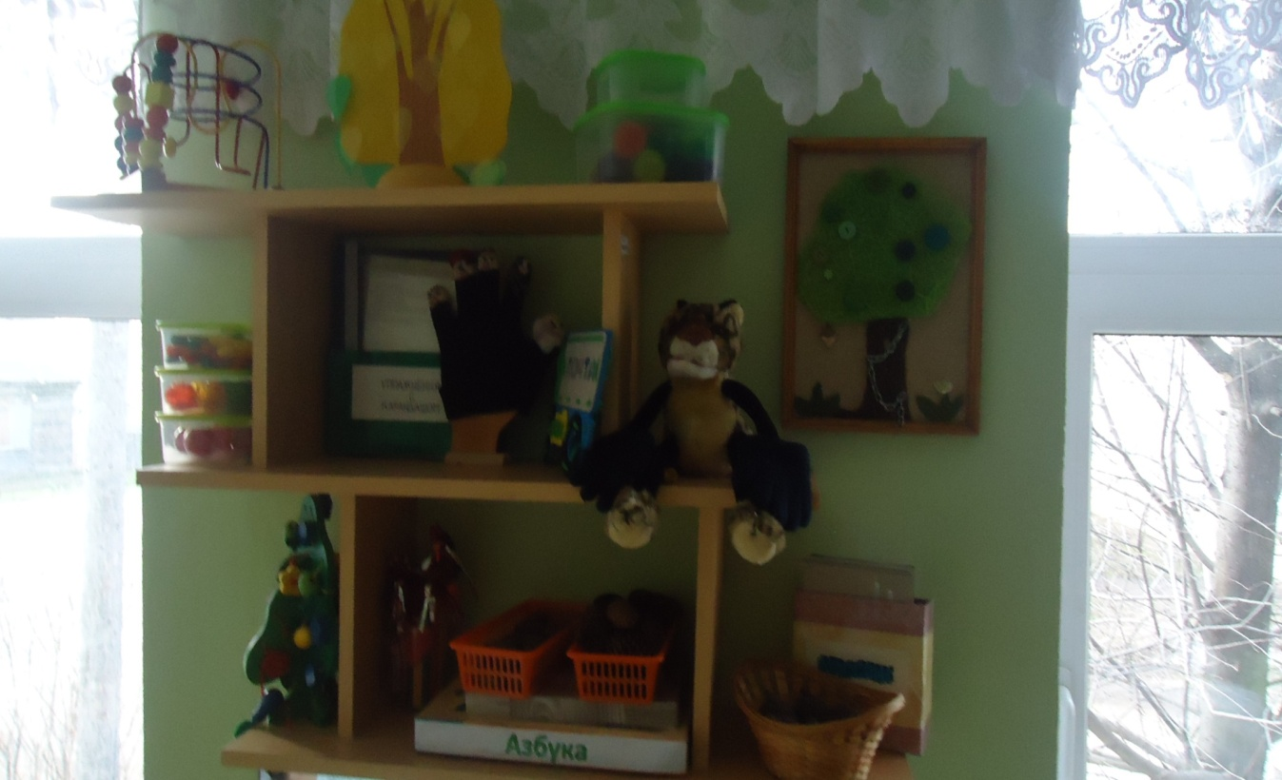
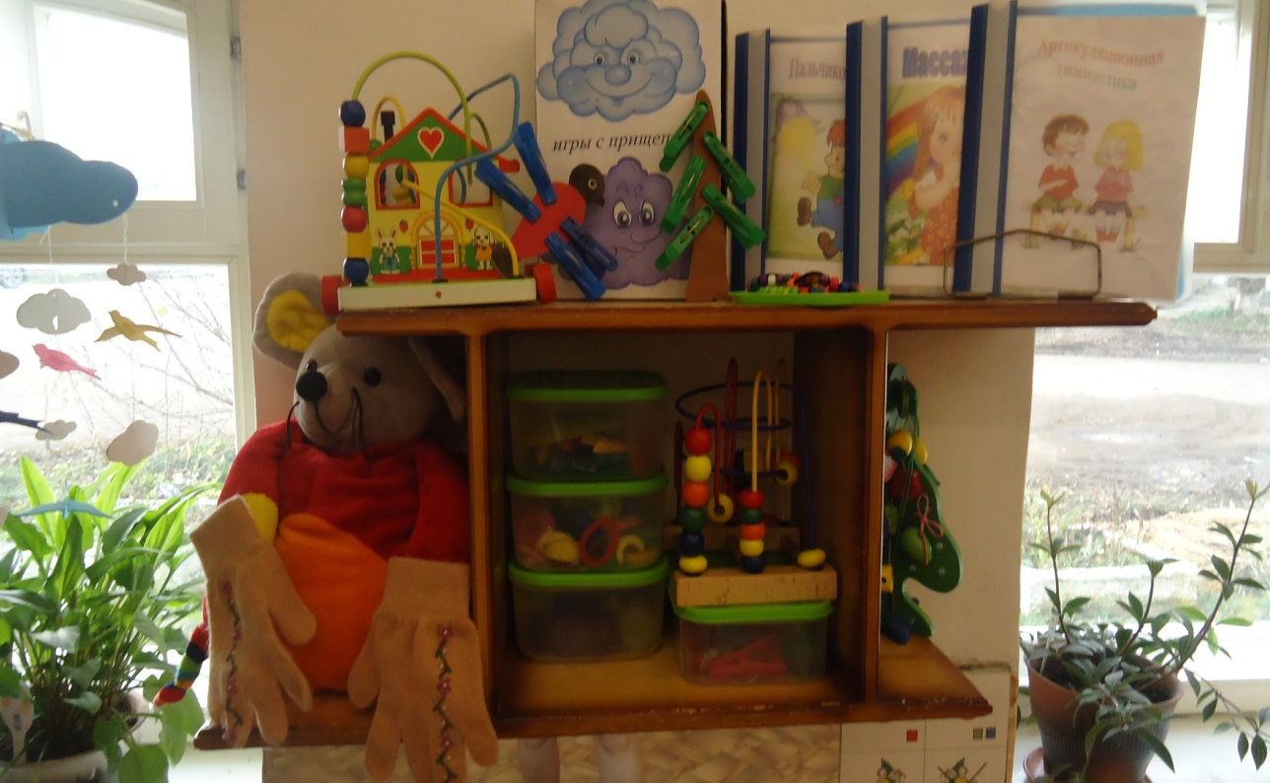
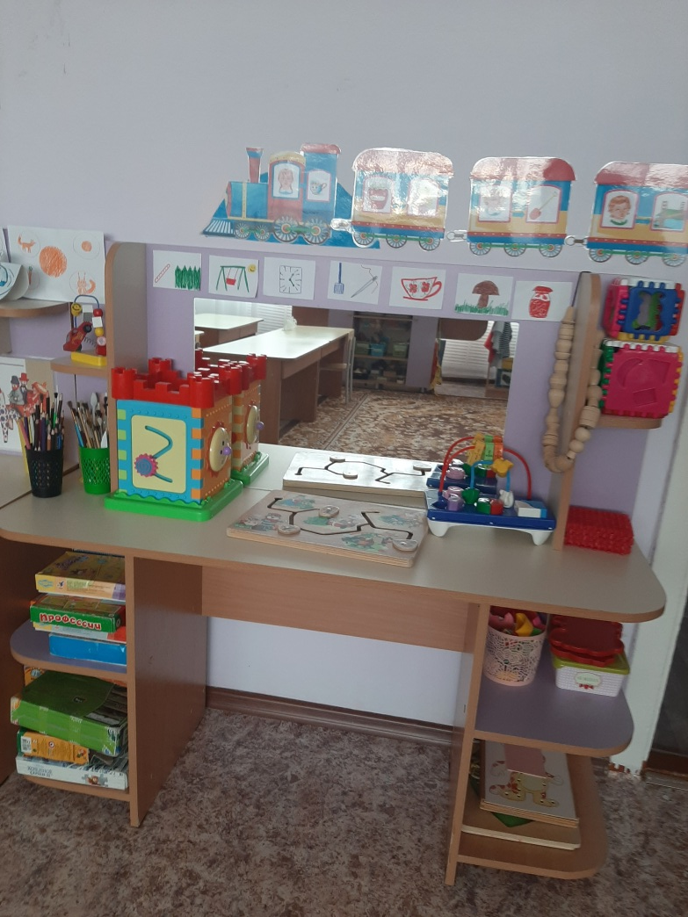
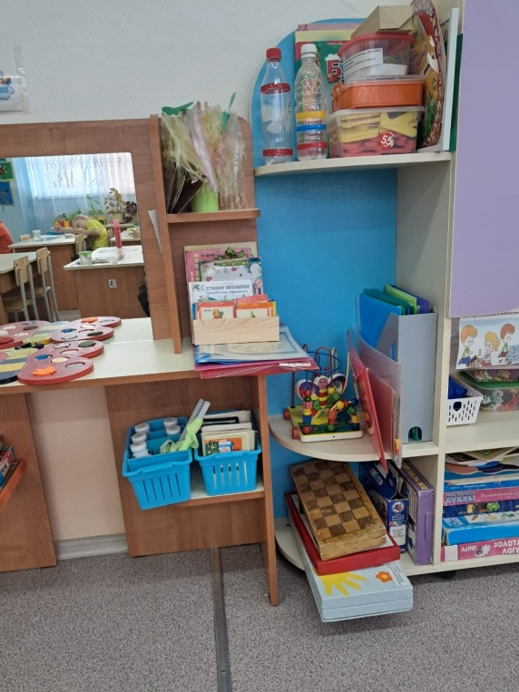
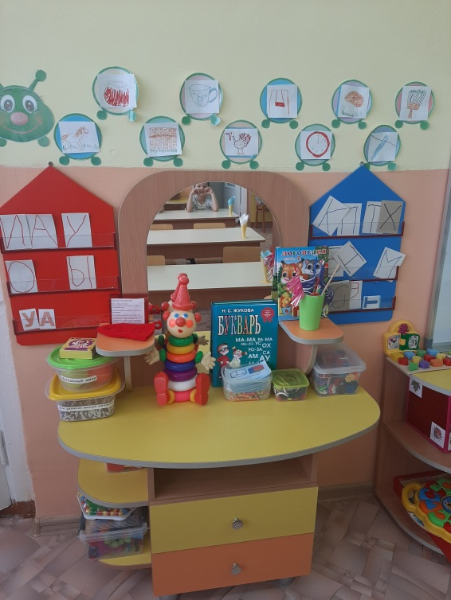
Помещения оформлены в соответствии с рекомендациями по созданию речевой среды в группах.

Slide 14
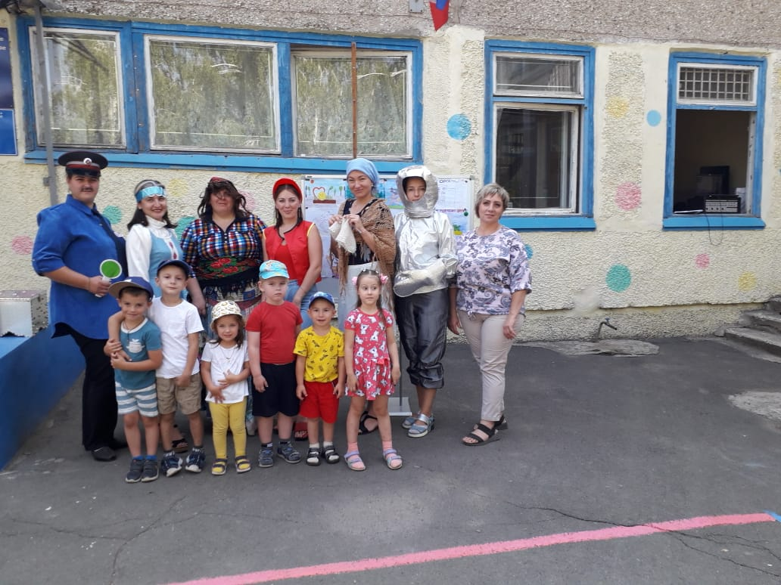
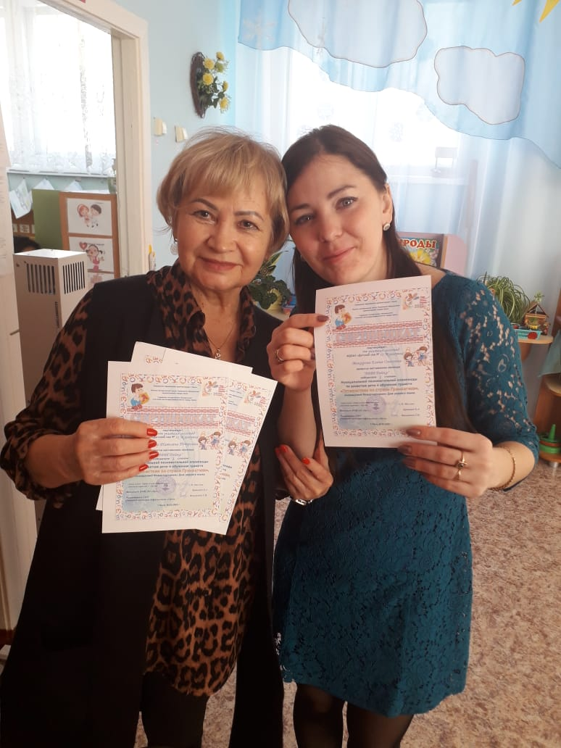
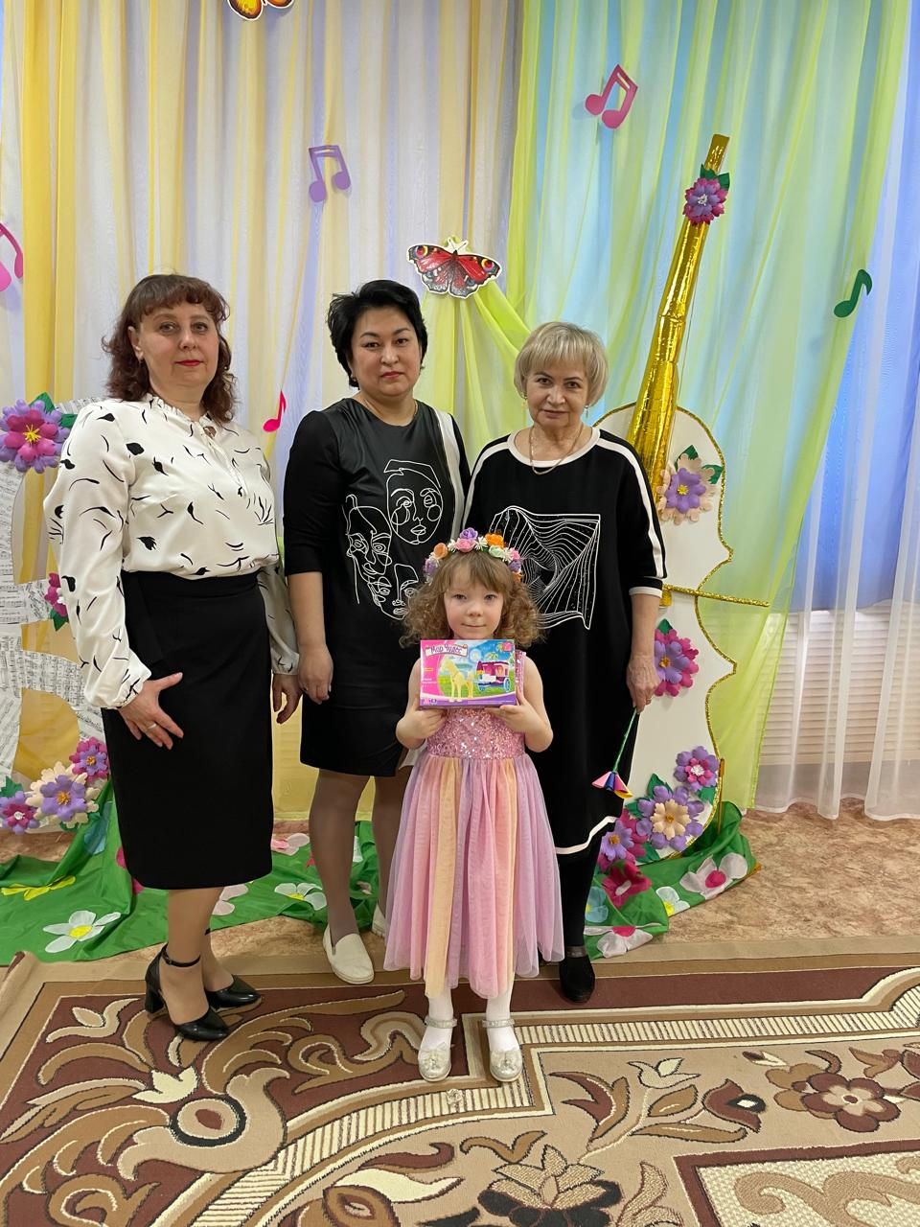
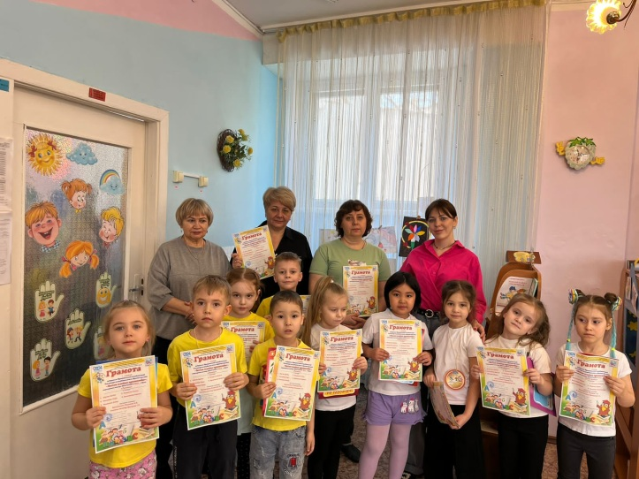
Положительные результаты достигаются тесным сотрудничеством учителей-логопедов и воспитателей.

Slide 15
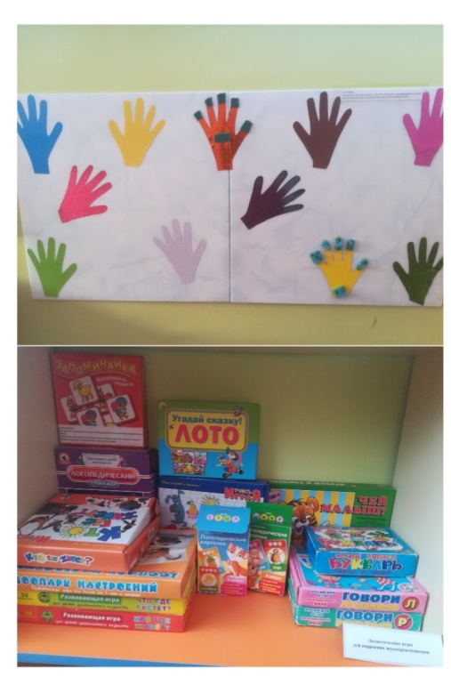
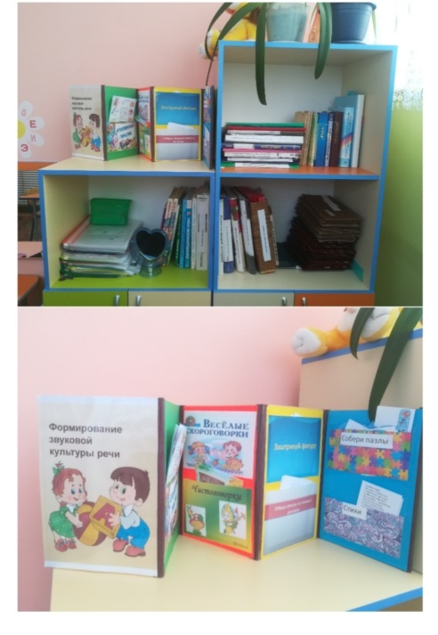
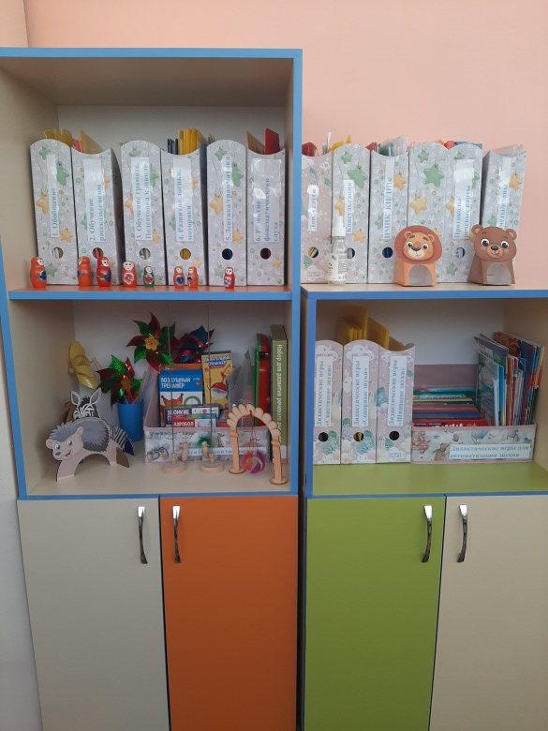
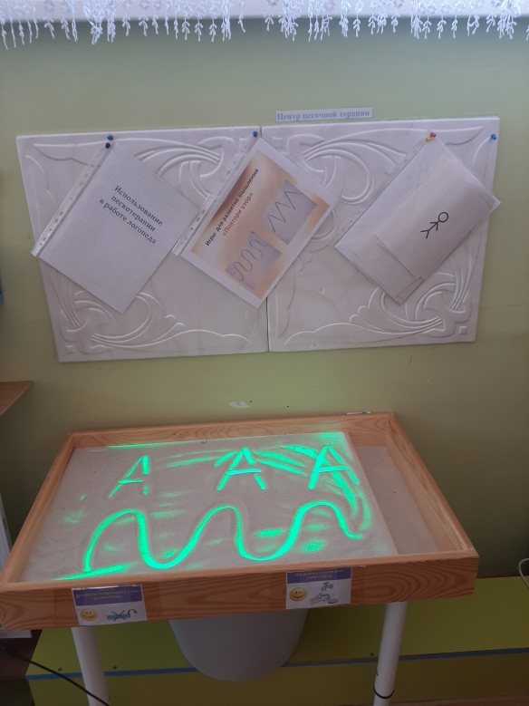
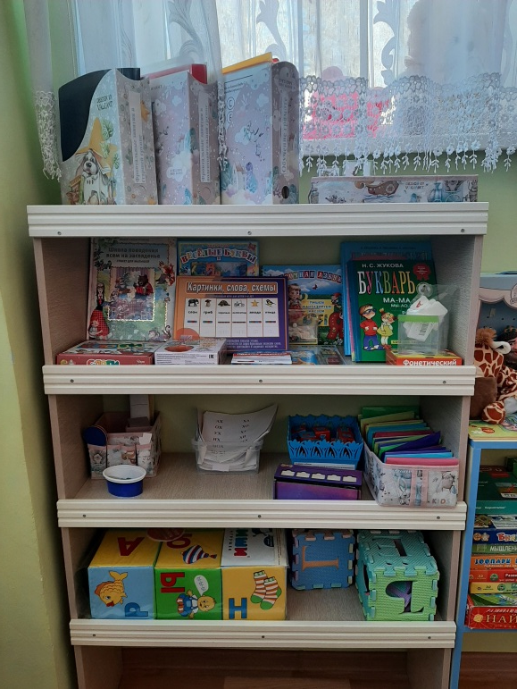
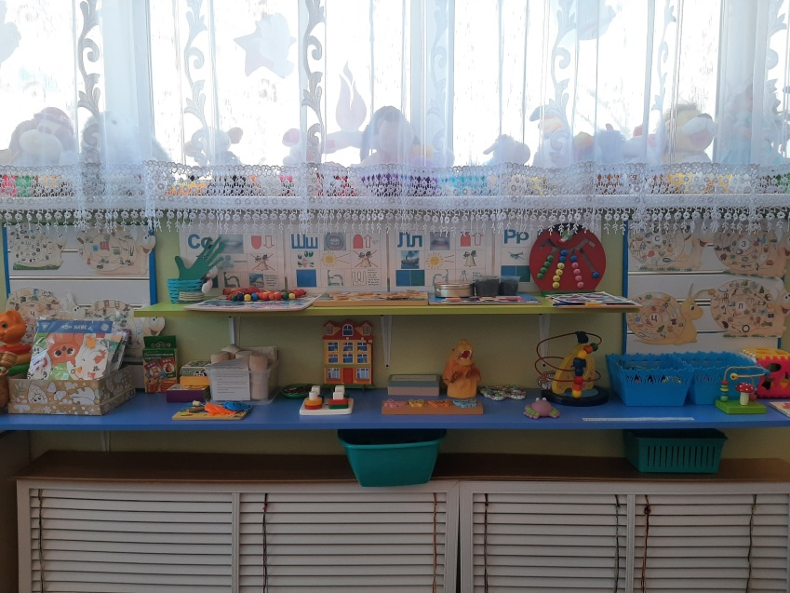
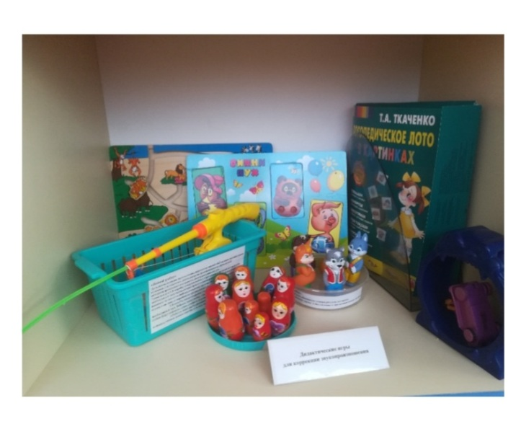
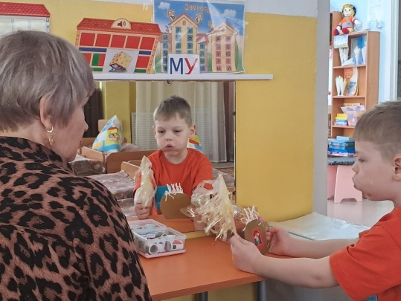
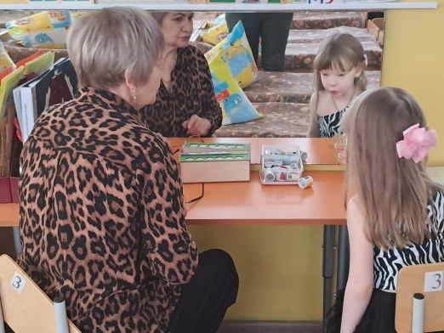
Развивающая среда в логопедическом кабинете

Slide 16
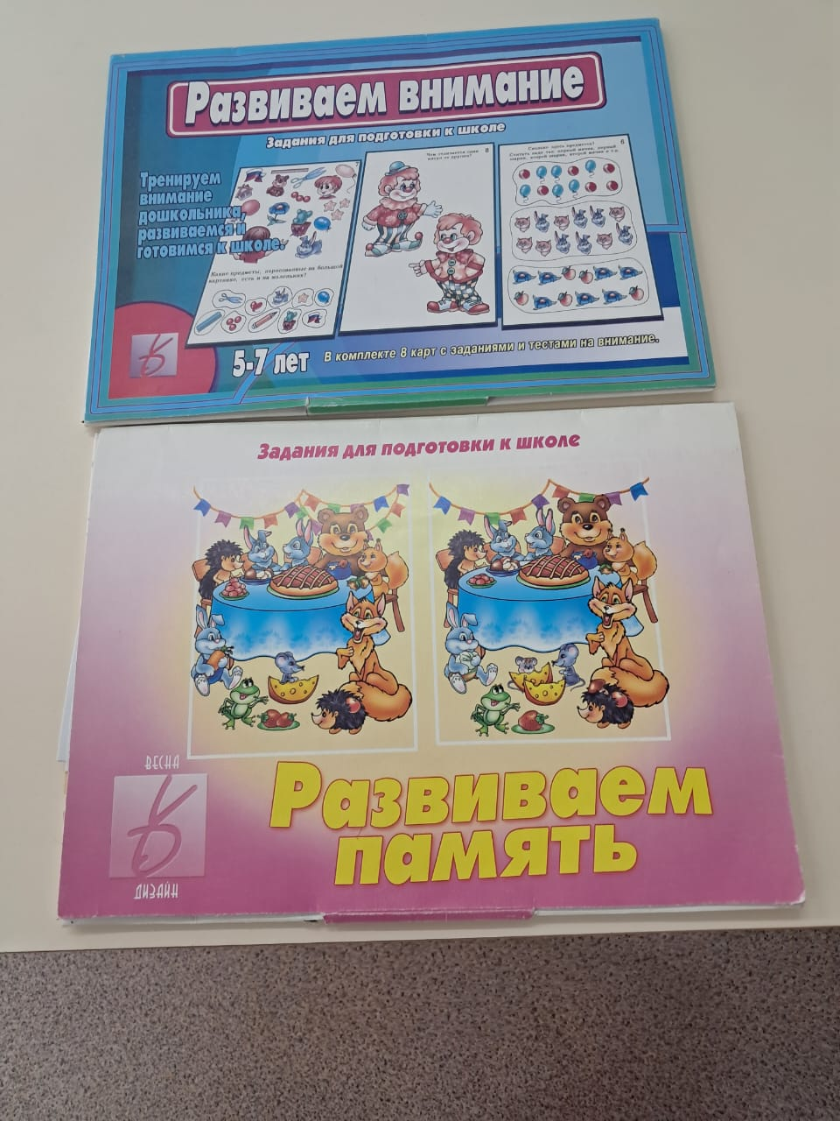
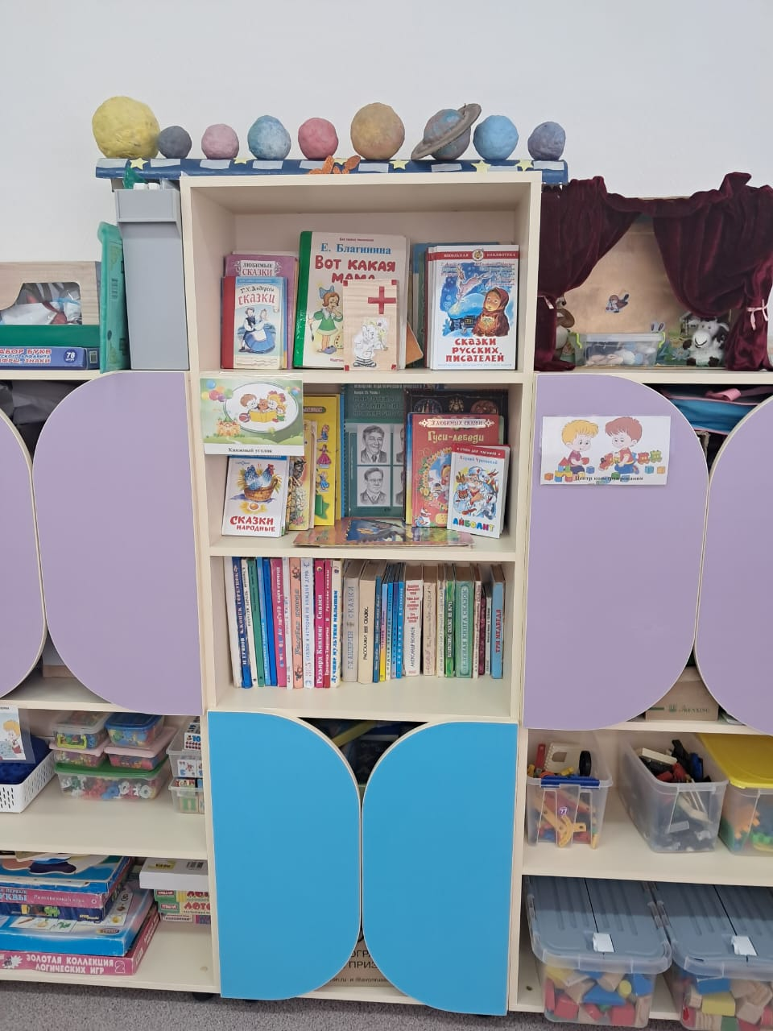
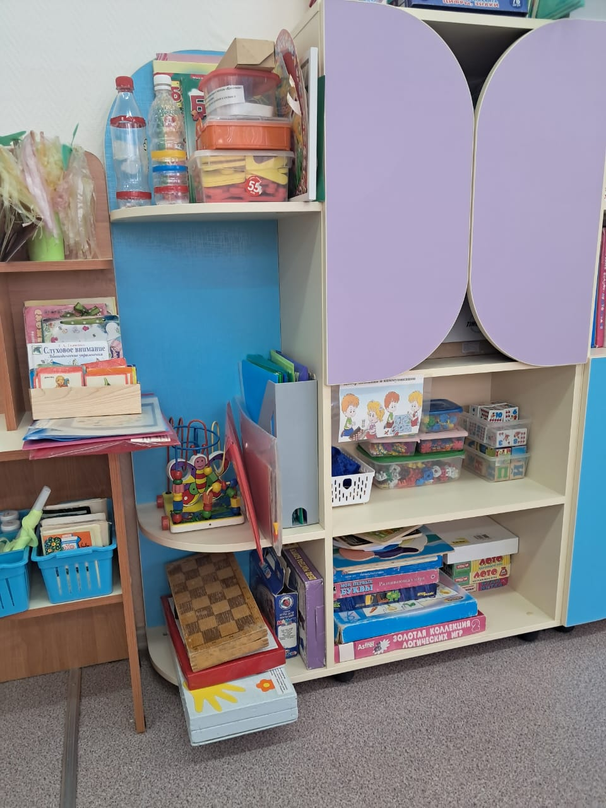
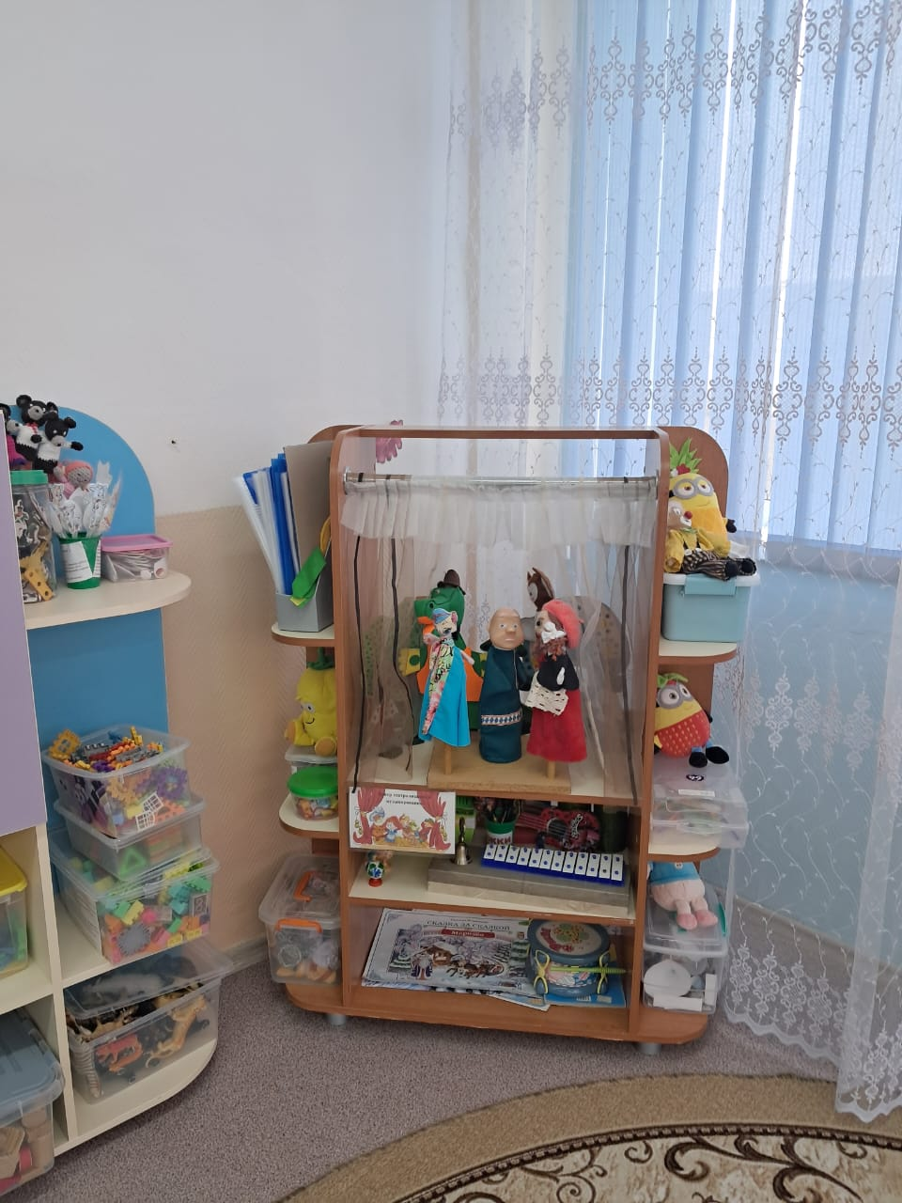
Развивающая среда в логопедической группе

Slide 17
Каждый специалист ставит своей целью обеспечение преемственности в работе, тем самым внося значительный вклад в реализацию речевого развития ребенка.
Желаю вам успехов!

